Slide 1
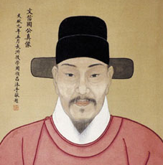
南宋．文天祥
【啟蒙版】
年度中國歷史人物選舉2024

Slide 2

行业PPT模板http://www.1ppt.com/hangye/
目錄
一、時代背景
二、人物簡介
三、生平簡介
四、重要史事
五、貢獻與評價

Slide 3
一、時代背景

Slide 4
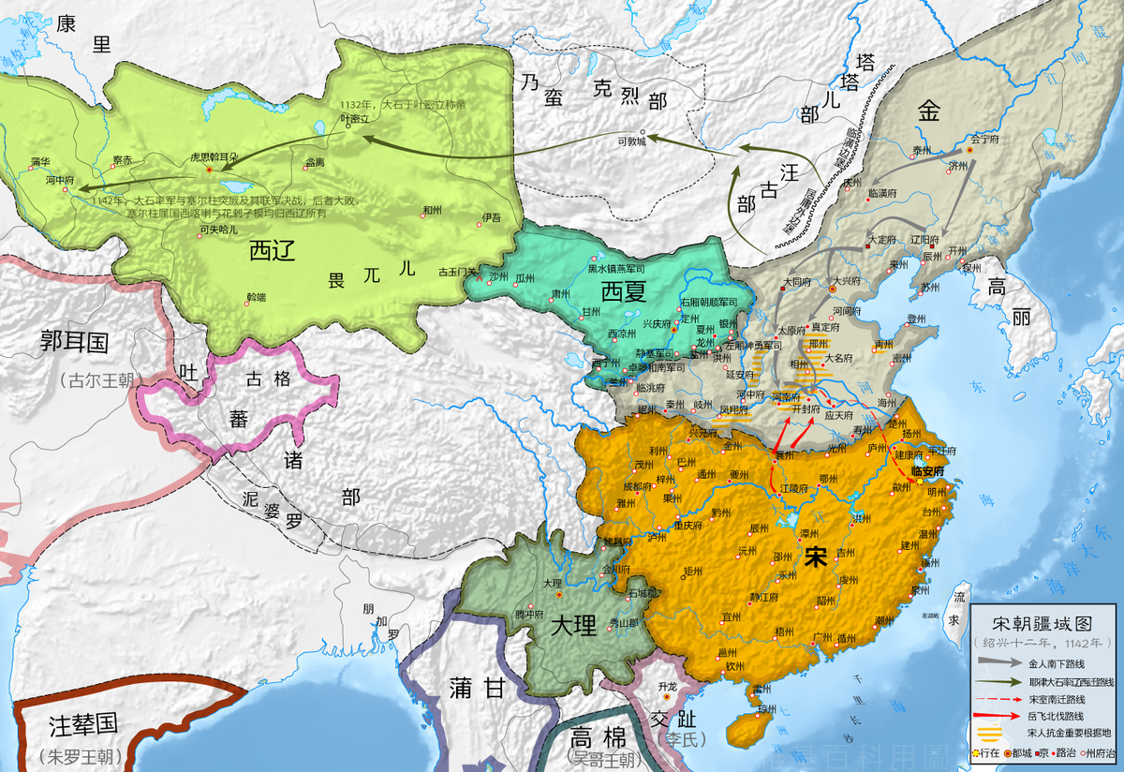
時代背景
南宋時期，國家雖然在南方穩定下來，但也經歷許多戰亂。
宋朝和蒙古合作想打敗金國，但沒成功，反而引來了蒙古的入侵。
南宋政府同時面對金、西夏及蒙元的威脅。

Slide 5
二、人物簡介

Slide 6
人物簡介
文天祥（1236年－1283年），是南宋的一位偉大人物。他的原名是雲孫，出生在江西省。考上進士後，他改名為天祥，字履善。
文天祥在皇帝親自主持的考試中被選為狀元。
文天祥帶領軍隊對抗蒙古。雖然他被抓住了，但他寧死不屈，最終為國犧牲。因為他的勇敢和忠誠，他和陸秀夫、張世傑一起被稱為「宋末三傑」。明朝時，人們追封他為「忠烈」。

Slide 7
三、生平簡介

Slide 8
生平簡介
公元及年號 | 歲數 | 事件
寶祐四年（公元1256年） | 二十歲 | 參加全國考試，考中了進士。皇帝很滿意他的文章，就讓他當了第一名。
開慶元年（公元1259年） | 二十三歲 | 外敵來攻打南宋時寫信勸皇帝不要逃走，不過皇帝沒有理他，他就自己辭官回家了。
咸淳九年（公元1273年） | 三十七歲 | 重新任官,為湖南提刑。
德佑元年（公元1275年） | 四十歲 | 用自己家的錢去組建軍隊，帶著一萬多名義軍去保護國家。
景炎二年（公元1277年） | 四十二歲 | 在五坡嶺打仗時被元軍抓住。
景炎三年（公元1278年） | 四十三歲 | 被帶到元朝的首都北京，被敵方要求他寫信勸朋友投降，但文天祥不肯，寫下〈過零丁洋〉。
至元十九年（公元1283年） | 四十七歲 | 文天祥還是不願投降元朝，最後被殺。

Slide 9
四、重要史事

Slide 10
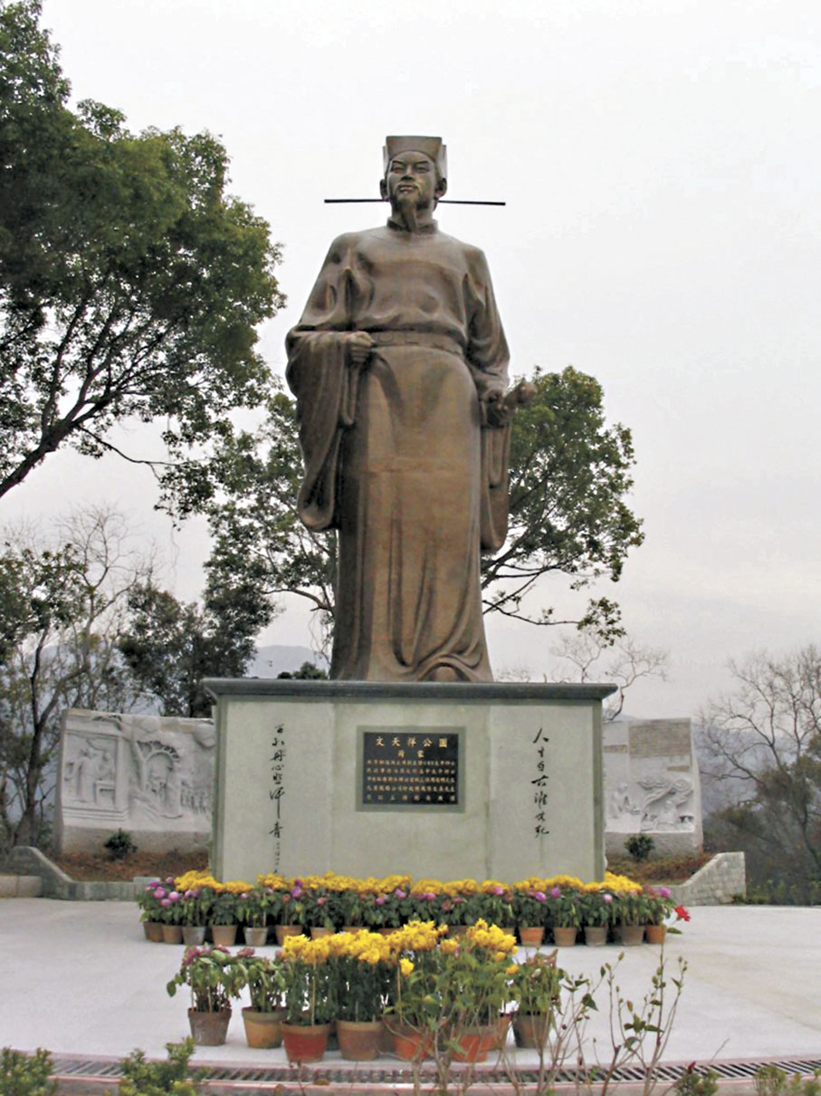
重要史事：幼年啟發
文天祥的父親重視子女教育。他請了很多名師來教文天祥。
文天祥在貼滿了格言的書房裡，一起讀書、寫字，討論古今的事情。
小時候，文天祥向同鄉先輩學習為國效力的精神。
新田文天祥公園的文天祥像

Slide 11
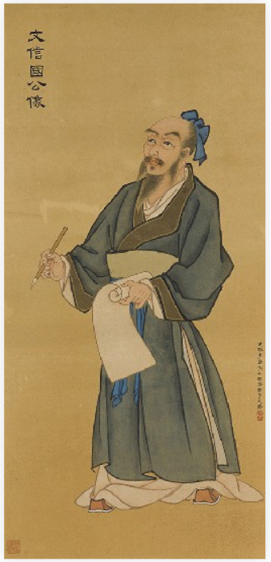
重要史事：狀元及第
文天祥二十歲時，向歐陽守道學習。第二年參加考試，他的答案很有思想深度，成績十分優秀。考官稱讚他「忠肝如鐵石」。
宋理宗非常欣賞文天祥的才華和見解，親自選他為進士第一，並寫了一首詩歌。
宋理宗也認為文天祥的名字「天祥」象徵宋朝的吉祥，所以給他賜字「宋瑞」。

Slide 12
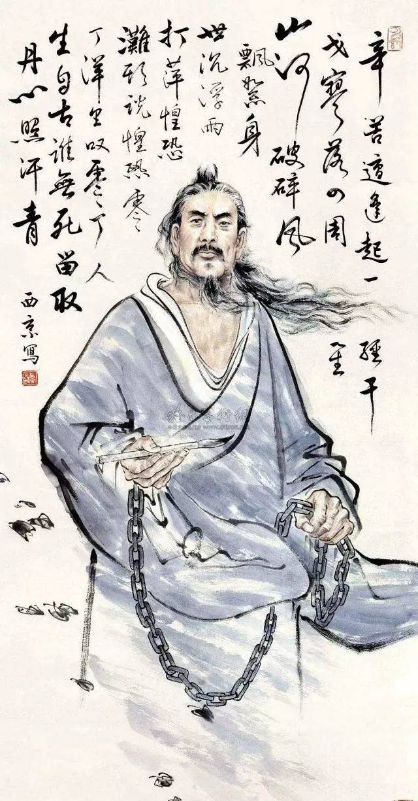
重要史事：忍辱負重
開慶元年（1272年），蒙古軍隊進攻南宋。董宋提出遷都政策，朝廷無人敢反。
只有文天祥提出反對，但反對無效，於是辭官還鄉。
後來，文天祥也被任命過其他職務，但多次因為意見不合而被罷免。
文天祥曾批評宰相假裝生病退休，被宰相解僱。因此他選擇退休，年僅37歲。

Slide 13
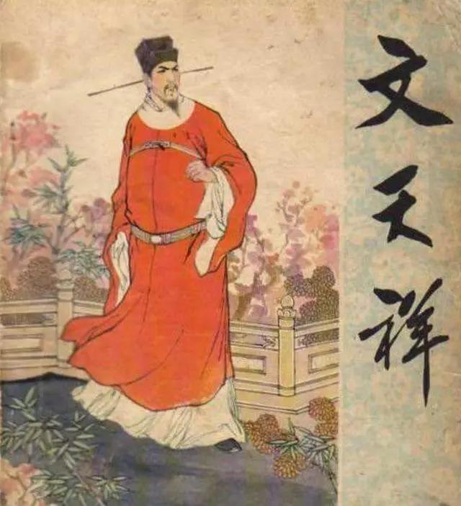
重要史事：捨身報國
元朝德祐元年，元軍沿長江進攻，宋朝許多守將投降。
文天祥拿家財，召集五萬兵防衛。他建議分四個鎮來防守，以增強抵抗元軍的力量。
最終，他戰敗被俘，拒絕投降，寧願赴死，展現了對宋朝的忠誠。

Slide 14
五、貢獻與評價

Slide 15
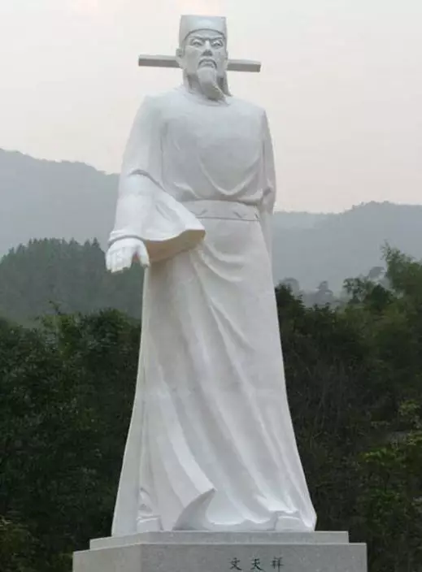
貢獻：舉兵抗元，守護江山
文天祥一生都在抗元。
他不僅在朝廷上力排眾議，也用自己的財產號召人民抵抗蒙古大軍。
景炎二年五月，文天祥再次進攻江西，他擊敗元軍，收復了許多地方。
最後因力量不足，敗退廣東，被俘後，他拒絕投降，願意赴死。

Slide 16
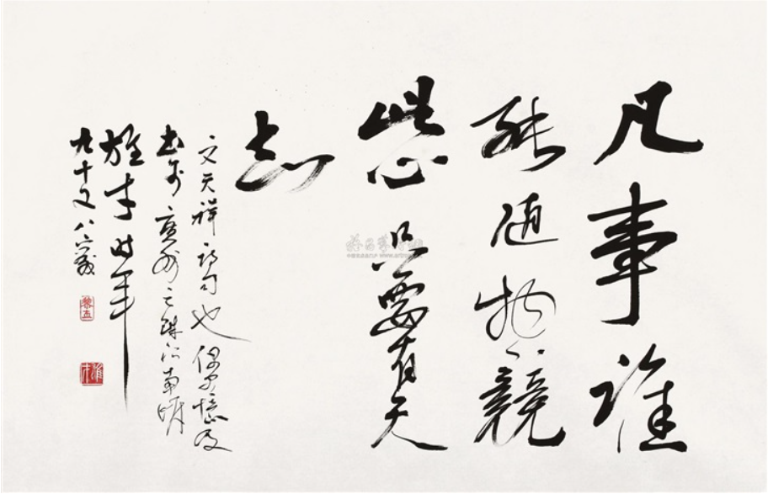
貢獻：文學成就
前期詩歌
文天祥的前期詩歌多是酬唱贈答和抒懷言誌之作。
詩豪邁奔放，雄健壯闊，展現了他早期蓬勃向上、積極進取的火熱情懷。
後期詩歌
文天祥的後期詩歌風格受杜甫影響，他透過詩歌記錄時事和自身遭遇。
表現了他堅韌不拔的鬥志和愛國精神。

Slide 17
貢獻：文學成就欣賞
譯文：
回想我早年由科舉入仕歷盡千辛萬苦，如今戰火消歇已經過四年的艱苦歲月。
國家危在旦夕似那狂風中的柳絮，自己一生的坎坷如雨中浮萍，漂泊無根，時起時沉。
惶恐灘的慘敗讓我至今依然惶恐，可嘆我零丁洋裡身陷元虜自此孤苦無依。
自古以來，人終不免一死！倘若能為國盡忠，死後仍可光照千秋，青史留名。
辛苦遭逢起一經，干戈寥落四周星。
山河破碎風飄絮，身世浮沉雨打萍。
惶恐灘頭說惶恐，零丁洋裡歎零丁。
人生自古誰無死？留取丹心照汗青。
文天祥〈 過零丁洋 〉

Slide 18
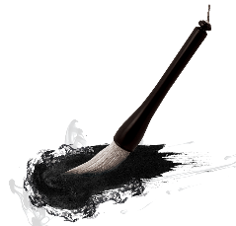
貢獻：文學成就欣賞
孔曰成仁，孟曰取義，
唯其義盡，所以仁至。
讀聖賢書，所學何事？
而今而後，庶幾無愧。
文天祥〈絕命詞〉
譯文：
孔子說成就仁義，孟子說取其正義，只要盡到自我的義務，就達到仁的地步了。讀古代聖賢的書，學到一些東西，從今以後，就沒有什麼愧疚了。
賞析：
讀孔孟之道的士人每當生死關頭往往舍生取義，文天祥即是一例，他把為民族家國犧牲個人生命當成了仁的最高境界，形成了中國知識分子的高尚情操。

Slide 19
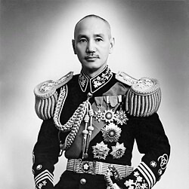
評價
代表整個中華民族之精神與人格，而為整個民族萬古不磨的光榮。」
——（民國）蔣介石《立志為學與服務》

Slide 20
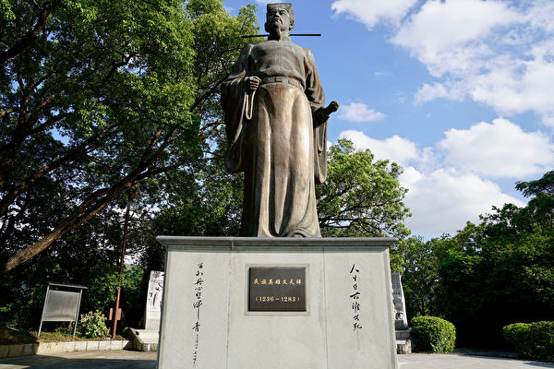
留取丹心照汗青
人生自古誰無死
民族英雄文天祥
1236-1283
香港文天祥公園，文天祥銅像。

Slide 21
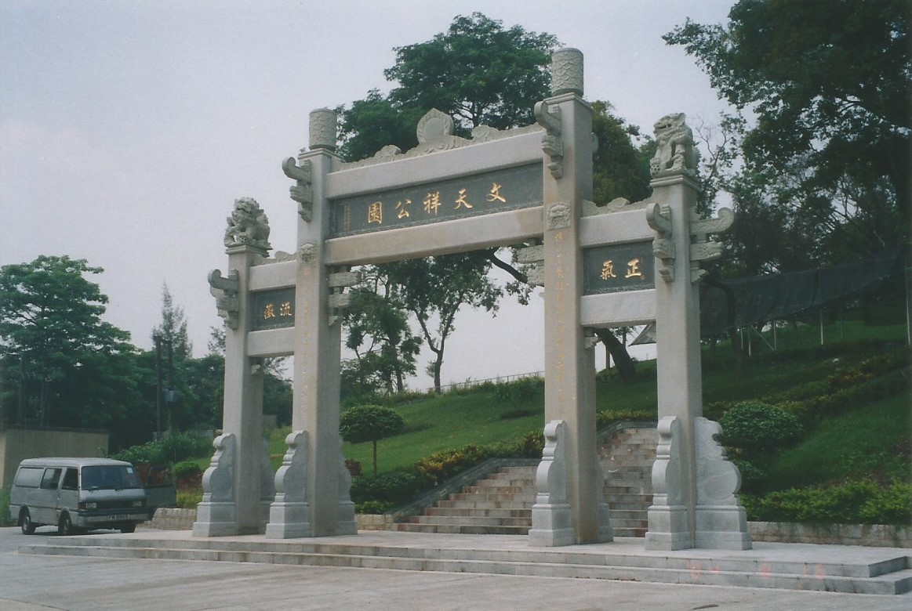
文天祥與香港
明朝時期，各地紛紛建立文天祥的紀念祠堂，甚至香港也有對文天祥的紀念。
香港設有文天祥公園，以紀念這位南宋名臣的忠誠愛國。
公園內有一座六公尺高的銅像，屹立在公園的最高處。
銅像後面有一塊雕刻精美的大石碑，詳細描述了文天祥的生平事蹟。

Slide 22
參考資料
脫脫：〈文天祥傳〉，《宋史》卷四百一十八。
於躍明：〈淺析文天祥詩歌的前後分期〉，《大眾文藝》，2010年第25期，頁168。
李曉丹：〈南宋邊塞詩研究〉，西南交通大學，2018年。
民政事務總署：〈文天祥公園〉，https://www.gohk.gov.hk/tc/spots/spot_detail.php?spot=Man+Tin+Cheung+Park（2024年4月23日）。

Slide 23
主辦：國史教育中心（香港）
贊助：優質教育基金
製作：國史青年委員 鍾卓弘同學（CUHK）
【版權聲明】
我們尊重原創，也注重分享。片中部分內容來自網際網路，版權歸原作者所有， 僅供學習參考之用，禁止用於商業用途。如無意侵犯了公司或個人的知識產權，請與我們聯絡：info@cnhe-hk.org
【製作日期】 2024年10月

